Slide 1


Система обеспечения профессионального развития педагогических работников: модернизация
Оксана Замятина,
ректор ТОИПКРО

Slide 2






Департамент
общего образования Томской области
Муниципальные органы управления образованием
Субъекты системы обеспечения профессионального развития педагогических работников
Томский областной институт повышения квалификации
и переподготовки работников образования
Центр непрерывного повышения профессионального мастерства педагогических работников
Сетевые муниципальные методические службы,
региональные профессиональные сообщества (ассоциации)
Учебно-методические объединения
в образовательных организациях

Slide 3
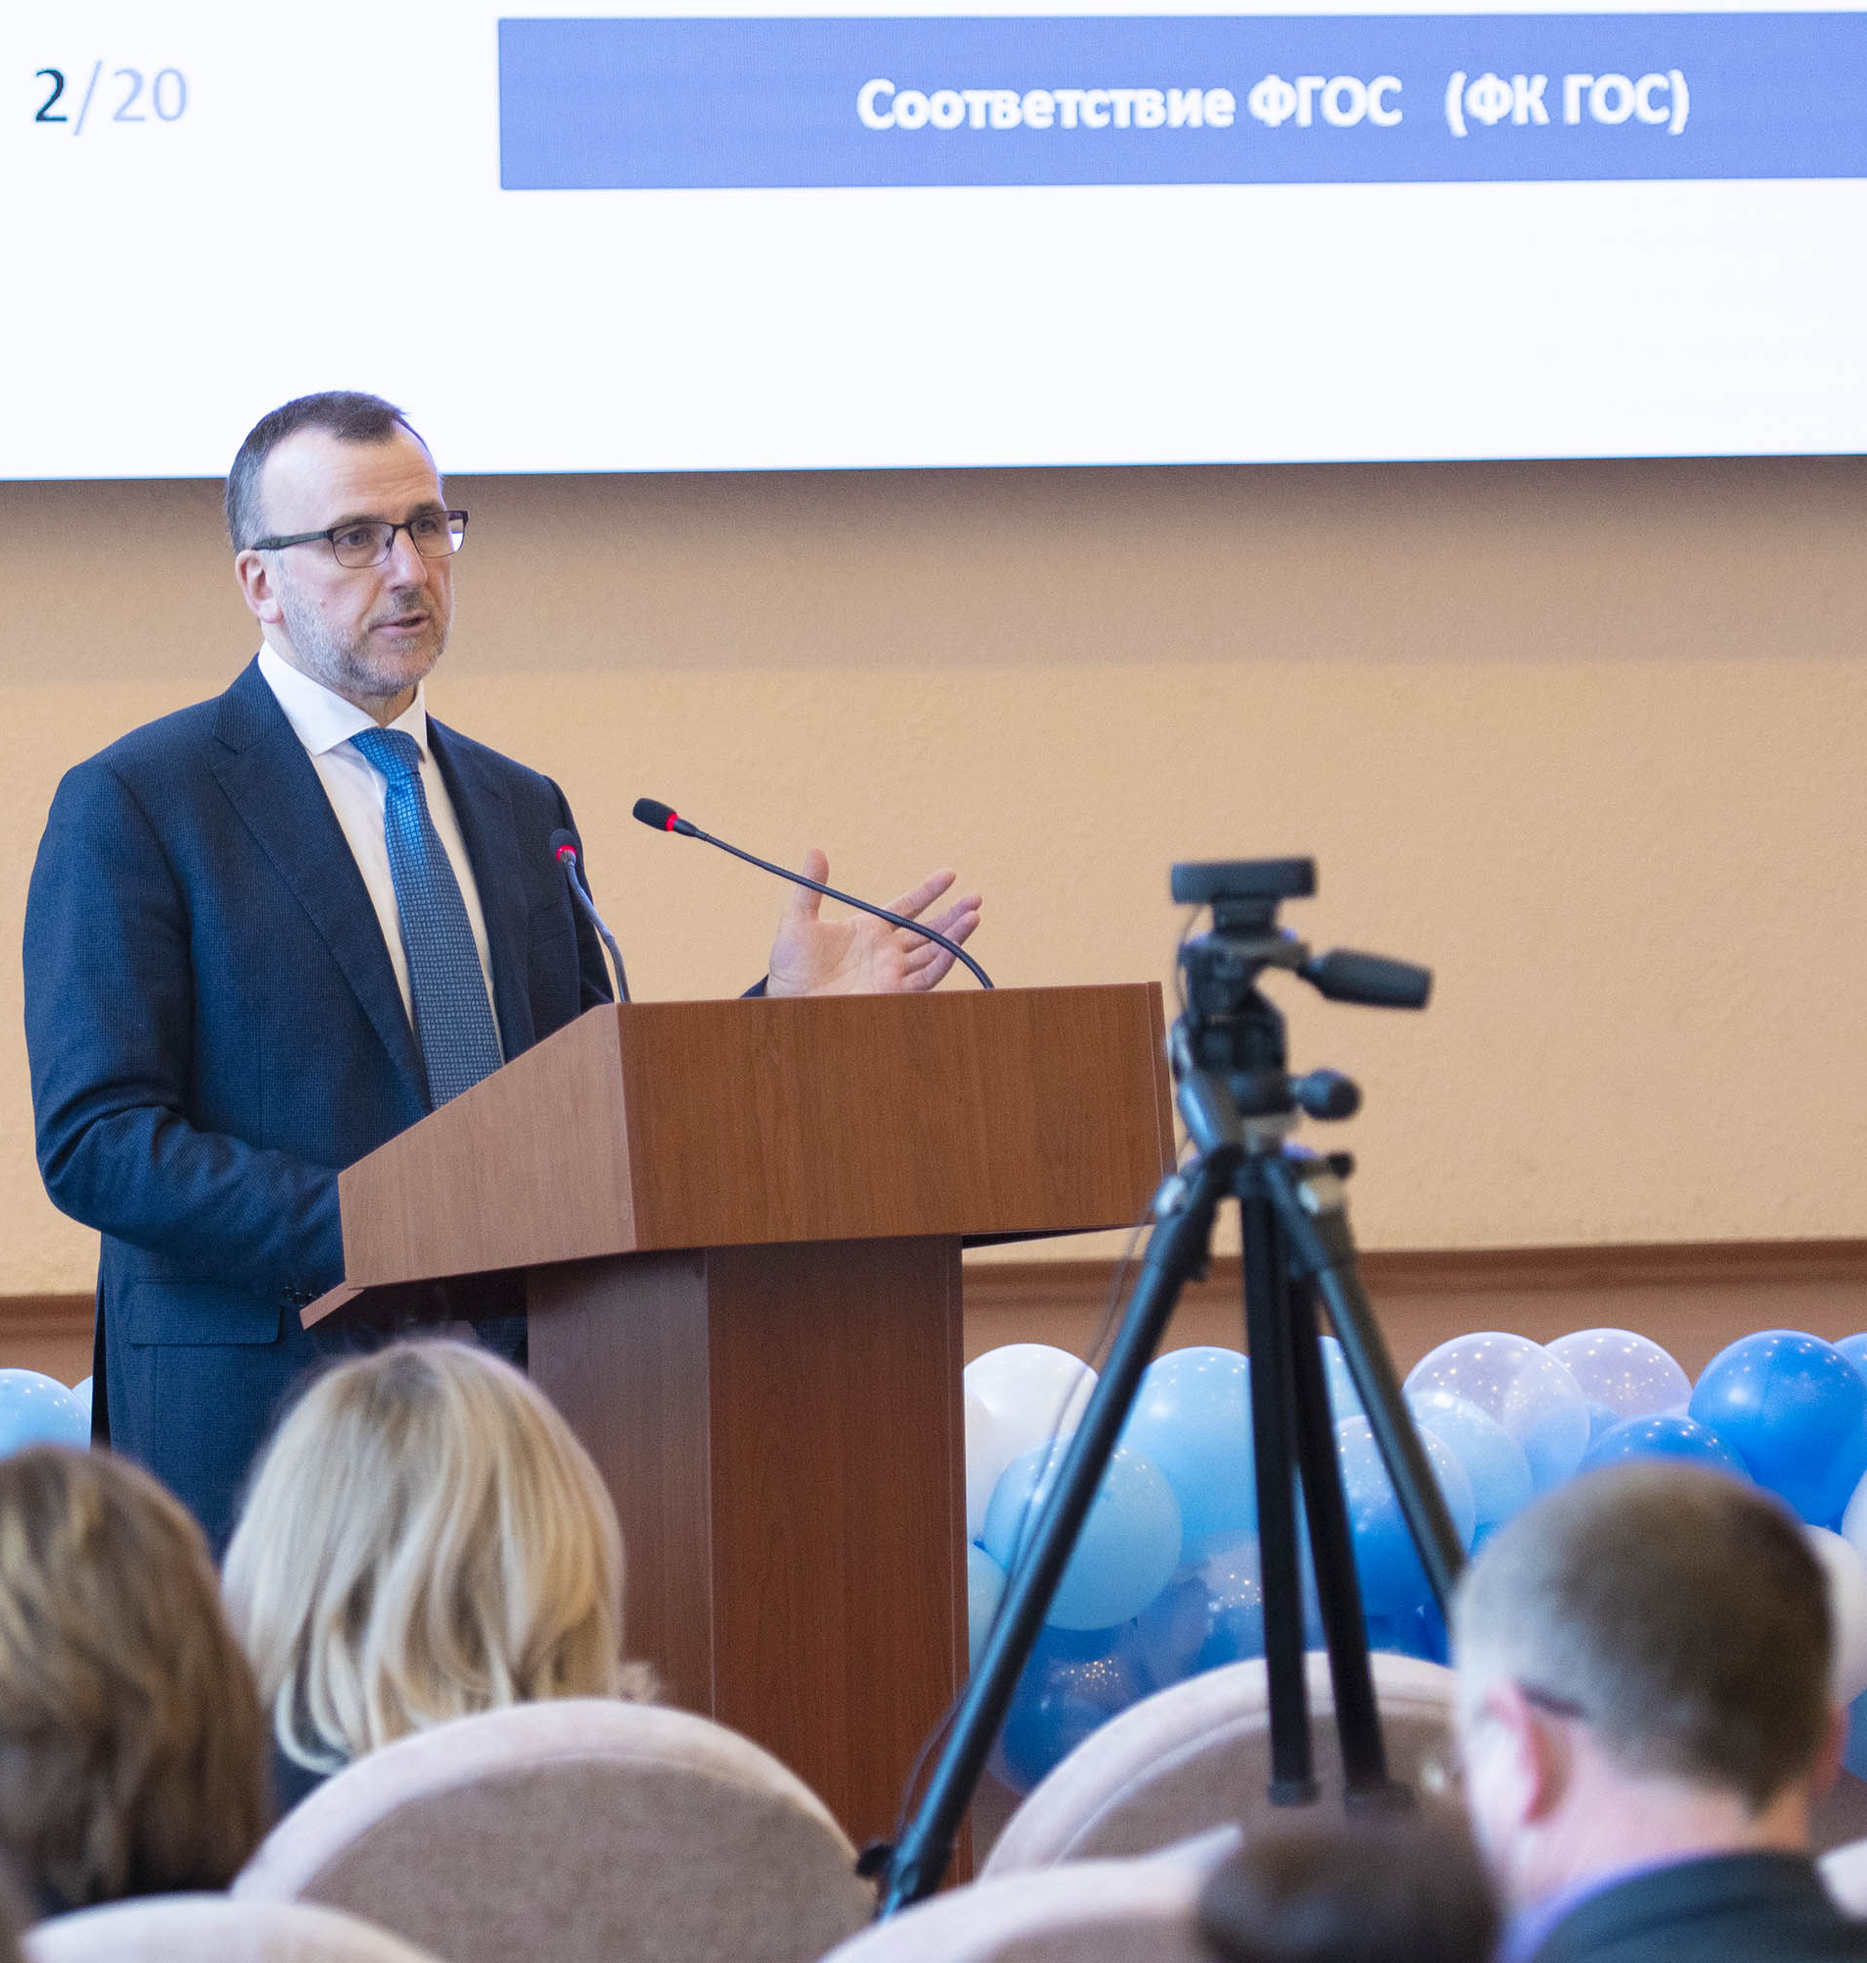

Оценка механизмов управления качеством образования
Структура управленческого цикла
Цели
Анализ эффективности принятых мер
Показатели, методы сбора информации
Меры, управленческие решения
Мониторинг
Анализ, адресные рекомендации

Slide 4




Оцениваемые показатели
Система обеспечения профессионального развития педагогических работников
осуществление профессиональной переподготовки по образовательным программам педагогической направленности
учет индивидуальных образовательных маршрутов совершенствования профессионального мастерства педагогических работников, разработанных на основе диагностики профессиональных дефицитов
вовлечение педагогов в экспертную деятельность
выявление профессиональных дефицитов педагогических работников
поддержка молодых педагогов / реализация программ наставничества педагогических работников
развитие цифровой образовательной среды дополнительного профессионального образования педагогических работников
выявление кадровых потребностей в образовательных организациях региона
реализация сетевого взаимодействия педагогов (методических объединений, профессиональных сообществ педагогов) на региональном уровне
формирование методического актива
Notes:
Добавить текст плюсов

Slide 5
Результаты мониторинга - 2020
65%
СИСТЕМА ЧАСТИЧНО СФОРМИРОВАНА
Раздел / «западающий» показатель | Максимальное количество баллов по разделу / показателю | Результат Томской области
Цели | 9 | 9
Показатели, методы сбора информации | 7 | 5
наличие региональных показателей по осуществлению профессиональной переподготовки по образовательным программам педагогической направленности | 2 | 0
Мониторинг | 3 | 1
проведение мониторинга региональных показателей по качеству программ дополнительного профессионального образования, разработанных в регионе | 1 | 0
проведение мониторинга региональных показателей по осуществлению профессиональной переподготовки по образовательным программам педагогической направленности | 1 | 0
Анализ, адресные рекомендации | 5 | 0
проведение анализа результатов мониторинга региональных показателей по повышению квалификации педагогов на основе диагностики профессиональных дефицитов | 1 | 0
проведение анализа результатов мониторинга региональных показателей по качеству программ дополнительного профессионального образования, разработанных в регионе | 1 | 0
проведение анализа результатов мониторинга региональных показателей по осуществлению профессиональной переподготовки по образовательным программам педагогической направленности | 1 | 0
наличие адресных рекомендаций по результатам проведённого анализа | 2 | 0
Меры, управленческие решения | 6 | 5
принятие управленческих решений по результатам проведённого анализа | 1 | 0
Анализ эффективности принятых мер | 1 | 0
проведение анализа эффективности принятых мер | 1 | 0
ИТОГО: | 31 | 20

Slide 6
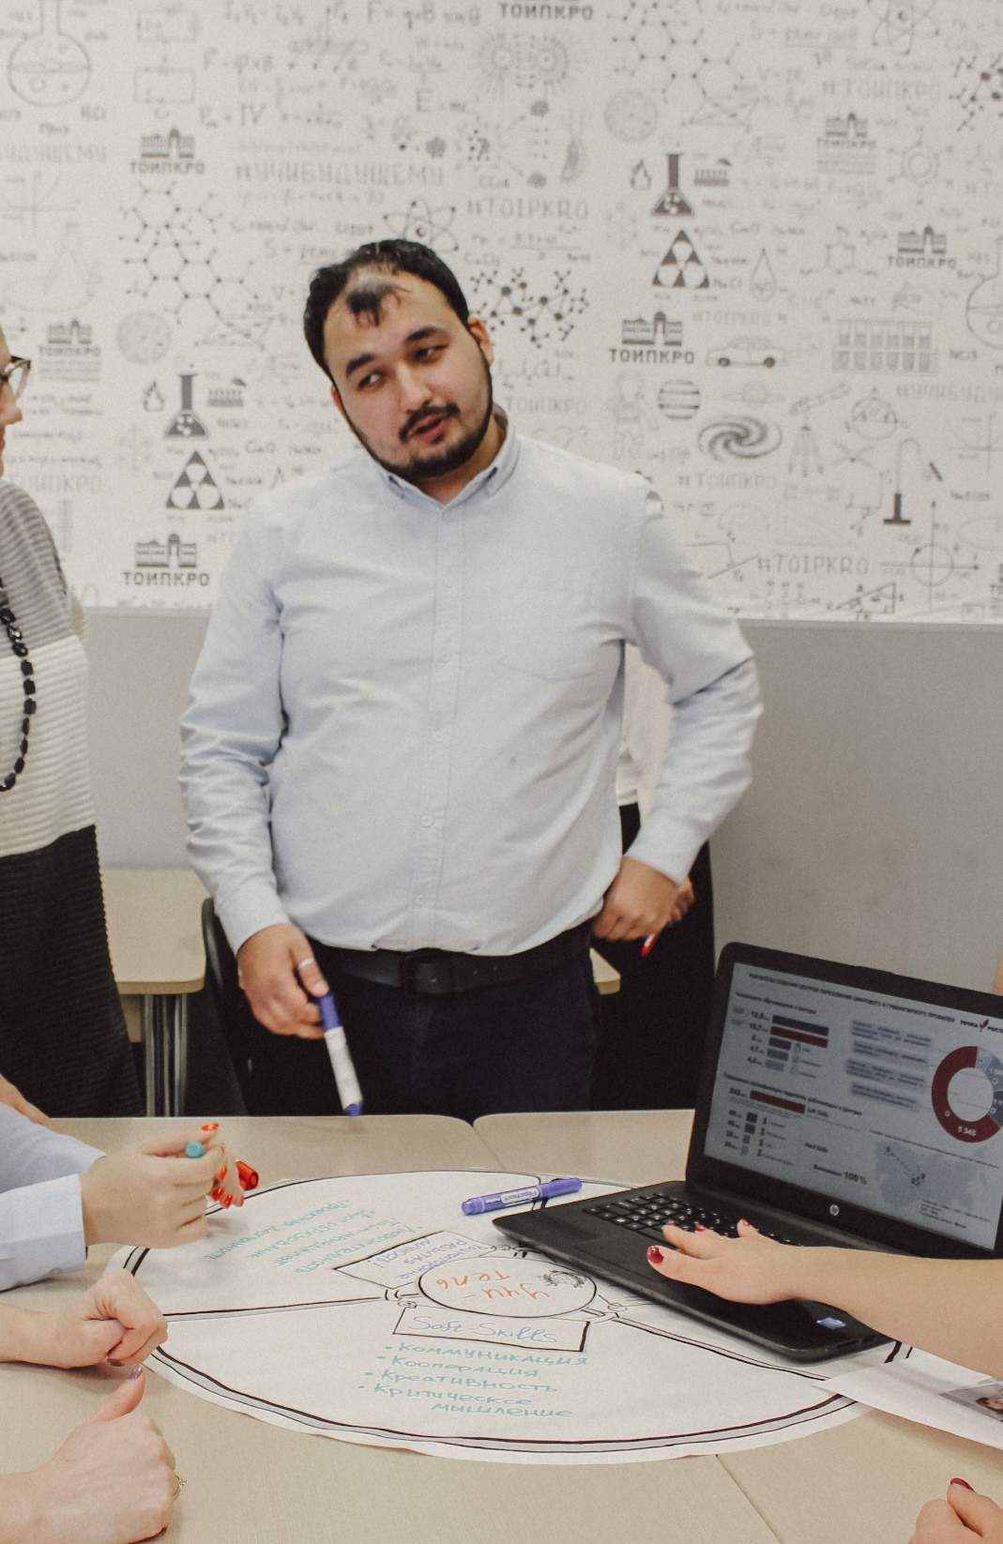
УПРАВЛЕНЧЕСКИЕ
РЕШЕНИЯ
Центр непрерывного повышения профессионального мастерства педагогических работников и управленческих кадров
(создан на базе ТОИПКРО 14.05.2021)
  Диагностика профессиональных дефицитов и разработка ИОМ педагогических работников и управленческих кадров
  Тьюторское сопровождение
  Практикоориентированные КПК
  Размещение программ ДПП в федеральном реестре
  Обновленная МТБ
Региональная система научно-методического сопровождения педагогических работников и управленческих кадров Томской области
(распоряжение ДОО ТО от 15.07.2021 №1233-р)
  сетевое непрерывное научно-методическое сопровождение повышения уровня профессионального мастерства педагогических работников и управленческих кадров в соответствии с приоритетными задачами в области образования
АИС Педагогические кадры Томской области
(декабрь 2021)
  Учет уникальных педагогических работников Томской области
  Аттестация педагогических работников

Slide 7










Схема работы ЦНППМП
1
2
3
4
5
ОО формирует заявку
ОРГАНИЗАЦИЯ
ОБРАЗОВАТЕЛЬНОГО
ПРОЦЕССА
ЦОКО
ЦОКО
муниципальный координатор
обрабатывает заявку
Выявление профессиональных дефицитов
(тестирование, КИМы + платформа)
Оценка уровня
повышения
квалификации
(выходное
тестирование)
Компенсация профессиональных дефицитов
Методическое сопровождение
cuar.toipkro.ru
Создание индивидуальных образовательных маршрутов
(платформа)
экзамен
СОПРОВОЖДЕНИЕ
ОБРАЗОВАТЕЛЬНОГО
ПРОЦЕССА
или
заявка за подписью начальника МОУО
Курсы повышения квалификации
Стажировки
Программа профессиональ-ной переподготовки
защита группового проекта
ЦУАР
*при изменении кандидатур
кафедры: НиДО, УО, РПМ, ППиИО

Slide 8
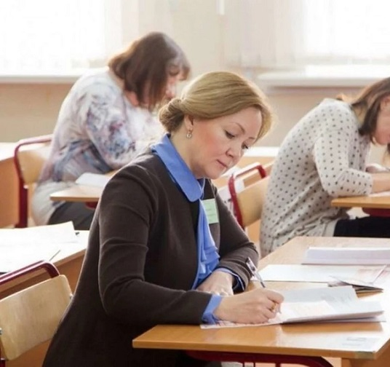
Этап #2 Тестирование
и создание индивидуального образовательного маршрута
1
2
предварительное тестирование
тестирование
в первый день КПК
выявление профессиональных дефицитов
создание индивидуального образовательного маршрута
(включая программы КПК)
приглашение слушателей
(письмо за подписью начальника МОУО)

Slide 9
Этап #3 Компенсация профессиональных дефицитов
21
15
5
11
Предметные компетенции
Методические компетенции
Цифровые компетенции
Управленческие компетенции
Школы, работающие в сложном социальном контексте и с низкими результатами
Повышение качества образовательных результатов детей
и воспитание гармонично развитых личностей
Цифровая трансформация и зрелость
Психолого-педагогические технологии и инструменты*
Предметные концепции и профессиональные сообщества
Доля педагогических работников общеобразовательных организации, прошедших повышение квалификации в Центре
Доля школ, управленческие команды которых вовлечены в систему менторства
Количество общеобразовательных организаций, принявших участие в программах повышения квалификации управленческих команд
Доля школ, реализующих целевую модель наставничества педагогических работников
*мотивация, геймификация, технологии личностного роста, инструменты профилактики девиантного поведения и профессионального выгорания, технологии работы с детьми с особыми образовательными потребностями

Slide 10
Этап #3 Компенсация профессиональных дефицитов
21
15
5
11
Предметные компетенции
Методические компетенции
Цифровые компетенции
Управленческие компетенции
Повышение качества образовательных результатов детей
и воспитание гармонично развитых личностей
Экологическая составляющая естественнонаучного цикла образовательной программы
Организационные основы деятельности службы ранней помощи: управленческие аспекты
Методы и технологии обучения химии с учетом ФГОС ООО и ФГОС СОО
STEM-образование в рамках реализации ФГОС
Особенности управления дошкольной образовательной организацией в современных условиях
«Перевёрнутый класс» как компонент смешанного обучения
Реализация региональной целевой программы развития системы наставничества в сфере общего образования Томской области в практике образовательной организации: управленческие аспекты
Проектный подход в деятельности педагога. Agile-технологии
Приёмы и методы формирования функциональной грамотности обучающихся при изучении физики
Развитие цифровых педагогических компетенции
Приёмы и методы формирования функциональной грамотности обучающихся при изучении географии
Современные методические инструменты
учителя-предметника: фасилитация, технологии организации эффективной групповой работы
Основы программирования на Scratch
Социально-педагогическое сопровождение: личностно-ориентированный подход к формированию у учащихся готовности к осознанному жизненному выбору
Логические задачи как средство активизации мыслительной деятельности обучающихся
Notes:
Добавить текст плюсов

Slide 11


Региональная система научно-методического сопровождения педагогических работников
и управленческих кадров Томской области*
ДОО ТО
ОО СПО
по УГС «Образование и педагогические науки»
ТОИПКРО
ЦНППМПР
РЕГИОН
Сетевая муниципальная методическая служба Томской области
МУНИЦИПАЛИТЕТ
ОБРАЗОВАТЕЛЬНАЯ ОРГАНИЗАЦИЯ
Методический
(научно-методический) совет/отдел ОО
Методические / профессиональные объединения педагогов
«Пары» педагогов
*урегулирование взаимоотношений посредством заключения трехсторонних соглашений (ДОО ТО + ТОИПКРО + МОУО) о взаимодействии и совместной реализации мероприятий, направленных на научно-методическое сопровождение педагогических работников и управленческих кадров

Slide 12

АИС Педагогические кадры Томской области
Цель:
повышение эффективности анализа, учета и контроля педагогических кадров Томской области, а также увеличения доступности использования верифицированного образовательного контента
и использования массовых социально-значимых услуг для педагогов, обеспечивающих программы дошкольного, начального, основного
и дополнительного образования детей до 100% к 2023 году
Решаемые задачи:
Единый реестр педагогов
Цифровой профиль педагога
Автоматизация отчетов
Учет использования верифицированного контента
Управление контингентом педагогических кадров
в регионе

Slide 13
АИС Педагогические кадры Томской области
ПЕДАГОГ
ОБРАЗОВАТЕЛЬНАЯ
ОРГАНИЗАЦИЯ
МУНИЦИПАЛЬНЫЙ
ОРГАН УПРАВЛЕНИЯ ОБРАЗОВАНИЕМ
ФИО
Дата рождения
Данные об образовании
ИНН
СНИЛС
Паспорт
Контактная информация
Субъект / Муниципалитет
Место работы, должность
Преподаваемый предмет
Нагрузка по предмету
Классное руководство
Квалификационная категория
Дата аттестации
Название (полное / краткое)
Адрес (юридический, фактический, почтовый)
ФИО руководителя
Банковские реквизиты
Кадровый состав
Название (полное / краткое)
Адрес (юридический, фактический, почтовый)
ФИО руководителя
Банковские реквизиты
Кадровый состав
Подведомственные организации
Подать заявку на:
  ПРОХОЖДЕНИЕ КПК
  УЧАСТИЕ В КОНКУРСЕ
СФОРМИРОВАТЬ ОТЧЕТЫ
Подать заявку на:
  ПРОХОЖДЕНИЕ КПК
СФОРМИРОВАТЬ ОТЧЕТЫ
УПРАВЛЯТЬ КОНТИНГЕНТОМ ПЕДАГОГОВ В МУНИЦИПАЛИТЕТЕ
Подать заявку на:
  АТТЕСТАЦИЮ
  ПРОХОЖДЕНИЕ КПК
  УЧАСТИЕ В КОНКУРСЕ

Slide 14
Оцениваемые показатели и результаты мониторинга - 2020
Система работы со школами с низкими результатами обучения и/или школами, функционирующими в неблагоприятных социальных условиях
Выявление школ с низкими результатами обучения и/или школ, функционирующих в неблагоприятных
социальных условиях
Оценка предметных компетенций педагогических работников в школах с низкими результатами обучения и/или школах, функционирующих в неблагоприятных социальных условиях
Выявление динамики образовательных результатов в школах с низкими результатами обучения и/или школах, функционирующих в неблагоприятных социальных условиях
Оказание методической помощи школам с низкими результатами обучения и/или школам, функционирующим в неблагоприятных социальных условиях
83%
ЦЕЛОСТНОСТЬ СИСТЕМЫ ОТСУТСТВУЕТ
Раздел / «западающий» показатель | Максимальное количество баллов по разделу / показателю | Результат Томской области
Цели | 4 | 4
Показатели, методы сбора информации | 7 | 4
выявление школ с низкими результатами обучения и/или школ, функционирующих в неблагоприятных социальных условиях | 2 | 1
выявление динамики образовательных результатов в школах с низкими результатами обучения и/или школах, функционирующих в неблагоприятных социальных условиях | 2 | 1
оценка предметных компетенций педагогических работников в школах с низкими результатами обучения и/или школах, функционирующих в неблагоприятных социальных условиях | 2 | 1
Мониторинг | 3 | 3
Анализ, адресные рекомендации | 5 | 5
Меры, управленческие решения | 3 | 3
Анализ эффективности принятых мер | 1 | 0
проведение анализа эффективности принятых мер | 1 | 0
ИТОГО: | 23 | 19
Notes:
Добавить текст плюсов

Slide 15

УПРАВЛЕНЧЕСКИЕ
РЕШЕНИЯ
Сформированы составы региональных
и муниципальных координаторов проекта «500+»
Утвержден план-график проекта Адресной методической помощи «500+» в общеобразовательных организациях Томской области в 2021 году
(Распоряжение ДОО ТО от 19.03.2021 № 461-р)
Региональные мероприятия (страт.сессии, тренинги и др.):
  «Школа Кураторов 500+ «ИнструментариУМ»
  «Школа Директоров 500+ «ИнструментариУМ»
  «ШНОР! Прокачай свою управленческую команду»
Проведение консультаций, семинаров, вебинаров для кураторов и руководителей образовательных организаций
Реализация программ повышения квалификации:
  «Профилактика профессионального выгорания педагогов в школах, функционирующих в сложных социальных условиях» (16 ак.ч.)
  «Социально-психологическое сопровождение участников образовательного процесса в школах, работающих в сложном социальном контексте» (24 ак.ч.)

Slide 16
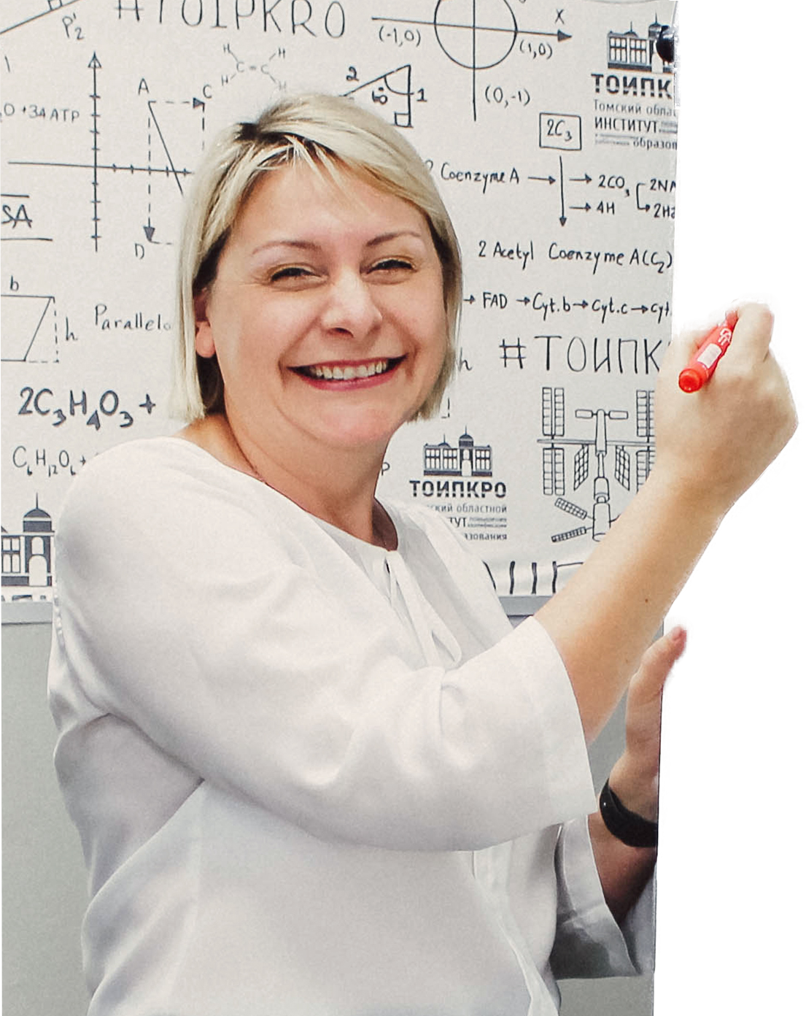





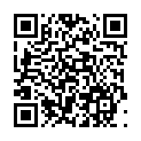

Благодарю
за внимание!
+7 (3822) 55-79-89
zamyatina@tpu.ru
https://toipkro.ru/
КПК ТОИПКРО

